Slide 1

Análise Fatorial para detecção do talento esportivo em jogadores de futebol
Octávio Almeida - RA00320212
Tiago Miguel - RA00319708
Gabriel Pasquotto - RA00320120

Slide 2

Índice
01
INTRODUÇÃO
02
METODOLOGIA
03
ANÁLISE FATORIAL
04
DISCUSSÃO
05
CONCLUSÃO

Slide 3

INTRODUÇÃO
Identificação de Talentos no Futebol: Insights da Análise Fatorial
Crescente interesse em pesquisas sobre talentos esportivos em jogadores de futebol.
Protocolo iSports: Indicadores estatísticos para avaliação, inovador software de análise.
Desafios: Alguns treinadores dependem de análises subjetivas; necessidade de abordagem multidimensional.
Análise Fatorial (AF): Ferramenta estatística para compreender padrões complexos nos dados.
Objetivo do Estudo: Aplicar AF para melhor representar informações de jogadores sub-19 do Cuiabá Esporte Clube.

Slide 4

METODOLOGIA
Delineamento e Amostra do Estudo:
Pesquisa exploratória sobre identificação de talentos no futebol.
Amostra: 38 atletas masculinos sub-19 do Cuiabá Esporte Clube.
Contato voluntário após explicação pela comissão técnica.
Todos assinaram Termo de Consentimento Livre e Esclarecido.
Instrumentos e Variáveis:
Medidas Antropométricas:
Massa corporal e estatura: Balança Welmy W110H e fita metálica Cescorf.
Circunferências: Avaliação ortostática seguindo técnicas convencionais.

Slide 5

Teste de Flexibilidade (Banco de Wells):
Padronização canadense; melhor resultado de 2 tentativas.
Teste de Força Manual (Hand Grip):
Dinamômetro Saehanmedical® SH5001; melhor resultado de 2 tentativas.
Teste de Impulsão Vertical:
Tapete conectado a computador (Multi Sprint Full); média de 3 tentativas.

Slide 6
Protocolo ISports
O Protocolo iSports, desenvolvido por Louzada, Maiorano e Ara (2016), é composto por seis testes, divididos igualmente entre habilidades técnicas (Passe de Mor e Christian, Drible de Cinco Cones, Chute após o Passe) e testes físicos (1000 metros em pista, Velocidade Cíclica de 20 metros, Potência Anaeróbica). Esse protocolo visa orientar a identificação de talentos no futebol, gerando escores físico, técnico, geral e consistência, proporcionando uma visão abrangente do desempenho do atleta.
Ética e Aprovação
Os atletas não relataram quaisquer lesões ou problemas que pudessem inviabilizar seu desempenho nos testes. Todos assinaram o Termo de Consentimento Livre e Esclarecido (TCLE). A pesquisa foi aprovada pelo Comitê de Ética em Pesquisa do Hospital Universitário Júlio Muller-HUJM de acordo com a resolução 466/12 do Conselho Nacional de Saúde.

Slide 7
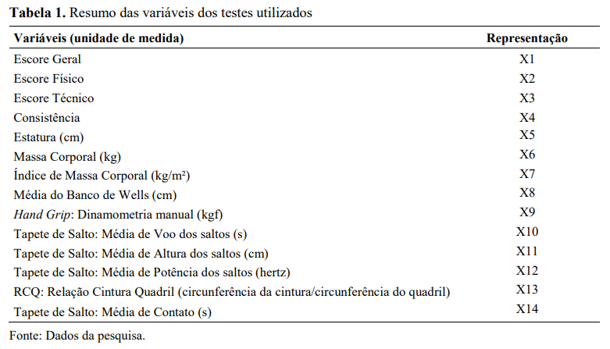
Tabela das Análises

Slide 8
Análise Fatorial

Slide 9
O que é análise fatorial?
É uma técnica estatística que agrupa variáveis em fatores, reduzindo a complexidade dos conjuntos de dados.
Facilita a identificação de padrões subjacentes e simplifica a interpretação dos dados, destacando as relações entre as variáveis.
É útil para resumir informações e identificar fatores subjacentes que podem explicar a variabilidade dos dados.

Slide 10
Etapas Pré-AF
Verificação
Preparação
Realização
Para a realização das análises foi adotado o programa R Estatístico 3.5, que é um software específico para análise de dados estatísticos.
Para aplicar uma análise fatorial em um conjunto de dados, é importante verificar se pode ser aplicada a fatoração nas matrizes de dados, para isso, foi utilizado o teste de esfericidade de Bartlett.
Após verificar os dados, vem a parte da preparação dos dados, no qual a pesquisa utiliza o método Varimax, minimizando o número de variáveis com maiores cargas em cada fator.

Slide 11
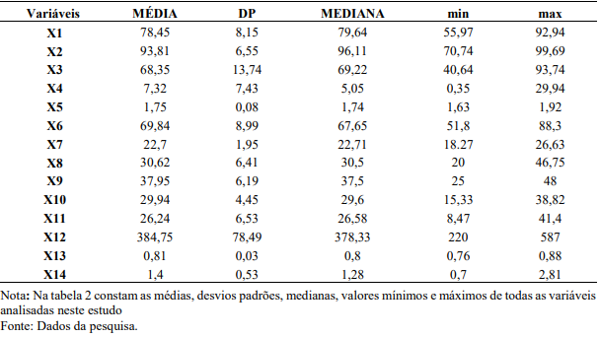
Teste de Esfericidade de Barlett
Análise descritiva das variáveis
Realizado o teste, apresentou um valor-p < 0,001, portanto rejeitando a hipótese nula de matriz de dados ser similar a matriz de identidade. Sendo assim, a análise fatorial pode ser aplicada no banco de dados.

Slide 12
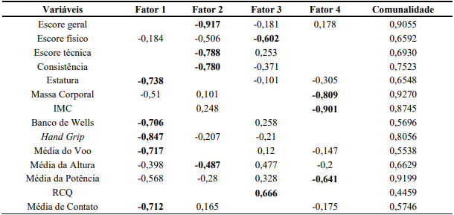
Análise descritiva das variáveis
Cargas fatoriais rotacionadas pelo método Varimax e comunalidade de cada item

Slide 13
Maiores Comunalidades (ordem crescente)
IMC
Escore geral
Média potência
Massa corporal
(0,8745)
(0,9055)
(0,9199)
(0,9270)
OBS: A única variável que obteve valor abaixo de 0,6 foi a média de altura dos saltos

Slide 14
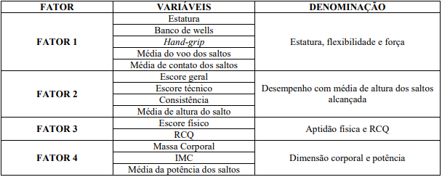
Agrupamento dos Fatores
As variáveis foram agrupadas em 4
fatores de acordo com a variância apresentada por cada variável.

Slide 15
DISCUSSÃO
O estudo da Análise Fatorial aplicou a 14 variáveis ligadas ao desempenho em jogadores de futebol, resultando em 4 fatores representativos.
Foi confirmada a hipótese dos pesquisadores e demonstrou como a AF pode ser uma ferramenta útil na compreensão da diversidade na identificação de talentos esportivos.
.

Slide 16
FATORES
FATOR 1: Este fator sugere uma relação geral entre estatura, flexibilidade e força. No contexto do futebol, a estatura é reconhecida como uma vantagem, mas a capacidade de suportar o contato físico também é importante. Além disso, a maturação biológica dos jogadores jovens precisa ser considerada.
FATOR 2: Este fator está relacionado ao escore geral, escore técnico, consistência e média de altura dos saltos. Mostra a interdependência entre essas variáveis, com ênfase na relação entre as ações esportivas específicas do futebol e o desenvolvimento de força.
FATOR 3: Correlaciona as variáveis escore físico e RCQ (Relação Cintura-Quadril), indicando a ligação entre o condicionamento físico e a composição corporal.
Fator 4: Mostra uma correlação entre massa corporal, IMC (Índice de Massa Corporal) e a média de potência dos saltos. Destaca a importância da composição corporal e sua relação com o desempenho no futebol.

Slide 17
CONCLUSÃO
O estudo demonstrou a eficácia da Análise Fatorial na detecção de talentos esportivos no futebol, ao identificar quatro fatores-chave (estatura, flexibilidade e força; desempenho com média de altura dos saltos alcançada; aptidão física e RCQ; dimensão corporal e potência) que representam atletas da categoria sub-19 do Cuiabá Esporte Clube. A Análise Fatorial, um método estatístico, foi útil na correlação de várias variáveis, incluindo habilidades técnicas, condicionamento físico, antropometria, flexibilidade e força, permitindo a criação de novos constructos para avaliar talentos esportivos de maneira multidimensional. Como sugestão para pesquisas futuras, propõe-se a criação e validação de um protocolo abrangente que avalie todos os elementos relevantes para a formação de atletas. A Análise Fatorial provou ser uma ferramenta eficaz e alternativa para a detecção de talentos esportivos, otimizando o processo de seleção.

Slide 18

Obrigado!

